Slide 1
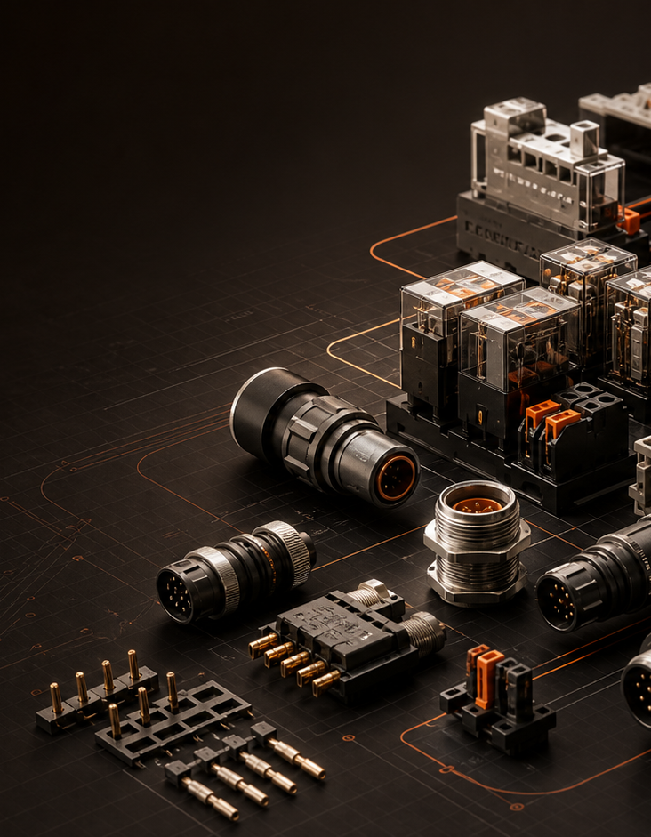
CORPORATE PROFILE / 2026
二十余年，
把可靠交付做成能力
ZOMSEN 中姆笙笙
工业元器件 · 应用选型 · 供应链保障 · 数字化协同
ZOMSEN.COM
ZOMSEN / COMPANY PROFILE
01

Slide 2
THE POINT / ONE SENTENCE
客户真正需要的，
不只是元器件。
他们需要的是：来源可信、选型清楚、验证更快、交付可控，以及生命周期变化发生时有人负责把信息连起来。
FROM COMPONENT AVAILABILITY TO RELIABLE MASS PRODUCTION
01 / CORE PREMISE
02

Slide 3
TODAY / FOUR QUESTIONS
这份介绍，只回答四个问题
01
02
03
04
我们是谁
我们做什么
我们服务谁
我们去哪里
一个统一品牌
三家业务主体
二十余年经营积累
产品与来源
应用选型
供应链与项目协同
九类工业场景
研发、采购、供应链
品牌与渠道伙伴
全国业务网络
可控产品与增值服务
IDKG 数字化协同
先建立共同语言，再进入产品、行业和增长计划。
01 / STORY MAP
03

Slide 4
IDENTITY / ONE BRAND
ZOMSEN 是统一品牌，
法律主体边界保持清楚
01
02
03
北京中姆科技有限公司
笙笙科技（北京）有限公司
福能特（北京）科技有限公司
工业元器件、产品线与重点项目协同
技术、市场与客户服务协同
工业配套、项目资源与供应能力协同
说明：ZOMSEN／中姆笙笙为统一对外品牌，不替代各业务主体法定名称、合同责任与授权范围。
01 / IDENTITY
04

Slide 5
HISTORY / 2003—2026
产品线在扩展，角色也在升级
2003
2012
2018—22
2026+
业务启程
能力积累
生态扩展
双轮驱动
建立工业客户与机电产品经营基础
从单一供货走向多产品线与重点项目
HARTING、TE、WAGO、HONGFA 等生态陆续进入
技术与供应链协同，并以 IDKG 连接渠道网络
01 / HISTORY
05

Slide 6
BUSINESS SNAPSHOT / INTERNAL DATA
近亿元经营基础，
支撑下一阶段能力升级
9,664
1.18
9
万元
亿元
类
2025 销售实绩
2026 经营目标
重点应用行业
* 数据依据公司提供的《公司事业简介和发展规划2607》，仅用于公司介绍，最终以正式财务披露为准。
01 / PERFORMANCE
06

Slide 7
2025 SALES MIX / ROUNDED
核心产品线贡献约八成业务
成熟产品线提供经营基本盘；下一步增长来自重点客户渗透、应用支持和结构优化。
Panasonic
43%
TAKEAWAY
Omron
25%
增长不是再堆更多品牌
而是把现有生态做深，
把客户任务做透。
HARTING
17%
TE Connectivity
3%
HONGFA
4%
其他
7%
百分比为公司资料口径并经四舍五入，合计可能存在尾差。Omron 为既有业务基础之一。
01 / SALES MIX
07

Slide 8
POSITIONING / FROM PRODUCT TO OUTCOME
从“卖产品”，走向“交付确定性”
BEFORE / PRODUCT
NEXT / OUTCOME
01 品牌与型号
01 工况与选择
→
02 询价与交期
02 验证与量产
03 一次性交易
03 全生命周期协同
01 / POSITIONING
08

Slide 9

CAPABILITY / FIVE LAYERS
把产品、行业知识和供应链动作，
连成一条线
01
可靠来源
02
应用选型
03
样品验证
04
量产保障
05
生命周期
01 / CAPABILITY SYSTEM
09

Slide 10
02
PRODUCT ECOSYSTEM
围绕连接、控制与可靠切换，
组织产品能力
不是按品牌堆目录，而是按客户任务组合产品、资料与交付。
02 / PRODUCT ECOSYSTEM
10

Slide 11
PORTFOLIO / THREE CLUSTERS
三类产品能力，覆盖设备内外的关键接口
01
02
03
继电器与开关
连接器与端子
控制与配套
信号、功率、汽车、工业和安全相关应用
板端、线端、工业重载、以太网与现场连接
I/O、电源、防雷、线缆与嵌入式相关配套
Panasonic · HONGFA · Omron
HARTING · TE Connectivity · WAGO
WAGO · OBO · 合格合作生态
具体可供型号、品牌授权范围、价格和交期，以有效授权文件及实时确认结果为准。
02 / PORTFOLIO
11

Slide 12
FOCUS LINE / PANASONIC
高可靠机电产品，
连接多种工业应用
WHY IT MATTERS
01
应用跨度
工业 · 汽车 · 能源 · 楼宇 · 设备
围绕继电器、连接器、开关、传感器及相关机电产品，支持从应用澄清到样品、资料与量产协同。
02
项目节奏
选型 · 样品 · 小批 · 量产
03
服务重点
一个成熟产品线的价值，
在于把经验变成更短的验证路径。
可靠性 · 生命周期 · 供应连续性
品牌名称及商标归各权利人所有；具体授权与产品范围以当前有效文件为准。
02 / PANASONIC
12

Slide 13
INDUSTRIAL CONNECTIVITY / TWO ECOSYSTEMS
一个面向工业现场，
一个覆盖更广的严苛环境
HARTING
TE CONNECTIVITY
重载与模块化连接
连接、传感与继电生态
Han® 重载连接 · PCB · I/O · 工业以太网
连接器 · 端子 · 线缆附件 · 继电器 · 传感
适合设备模块化、快速安装与维护
覆盖轨交、能源、通信、汽车与工业应用
02 / HARTING + TE CONNECTIVITY
13

Slide 14
COMPLEMENTARY LINES / SYSTEM SUPPORT
三条互补产品线，
让组合更接近系统现场
WAGO
HONGFA
OBO
连接与自动化
继电与电气
防雷与配套
轨装/PCB 端子、I/O、控制器、电源与接口模块
信号、功率、汽车、高压直流及相关电气产品
电源、信号与建筑/工业系统的浪涌保护配套
组合原则：不以品牌数量为目标，以客户任务、来源可靠和交付可控为判断标准。
02 / COMPLEMENTARY LINES
14

Slide 15
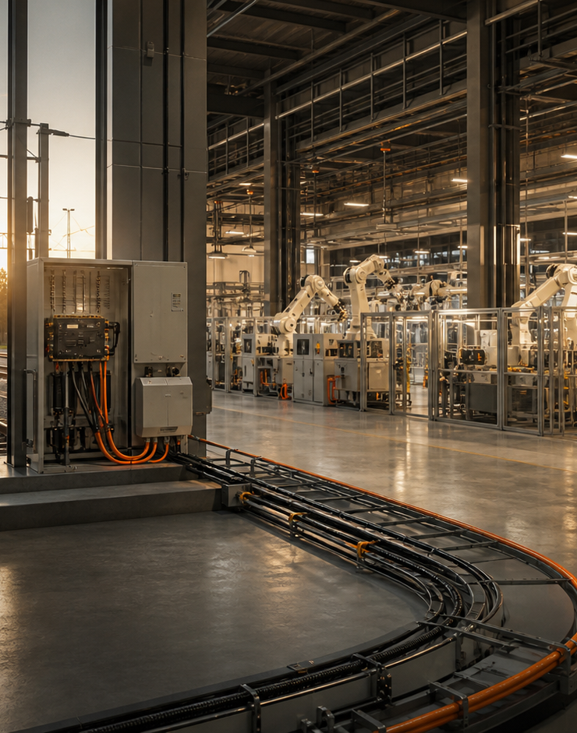
03
INDUSTRIES
先理解失效代价，
再讨论型号与成本
轨道交通、工业自动化、电力能源、通信电子、计测、汽车、医疗与智能楼宇。
03 / INDUSTRIES
15

Slide 16
INDUSTRY / RAIL TRANSIT
轨道交通的核心问题，
是长期可靠与可维护
01
02
03
环境
系统
项目
振动、冲击、温度、湿度与污染
连接、切换、供电、防护与维护空间
认证、批次、寿命、变更与长期供货
工作方法：先确认系统位置和失效模式，再组织产品、资料、验证与交付计划。
03 / RAIL TRANSIT
16

Slide 17
INDUSTRIES / AUTOMATION + ENERGY
两个高增长场景，
共享同一套可靠性语言
工业自动化
电力与能源
设备模块化与集成效率
稳定运行与系统边界
连接器 · 端子 · 继电器 · I/O · 工业网络
连接 · 保护 · 切换 · 控制 · 储能配套
装配更快 / 维护更清楚 / 版本更可控
温升更可控 / 保护更完整 / 供应更连续
03 / AUTOMATION + ENERGY
17

Slide 18
INDUSTRY MAP / FIVE MORE CONTEXTS
产品相似，
判断标准因行业而不同
01
通信电子
信号完整性 · 设备接口 · 供货周期
02
计测设备
接触可靠 · 精度稳定 · 生命周期
03
汽车电子
高低压边界 · 环境应力 · 质量体系
04
医疗健康
可追溯 · 变更管理 · 设备风险
05
智能楼宇
控制 · 配电 · 通信 · 浪涌保护
03 / INDUSTRY MAP
18

Slide 19
04
DELIVERY SYSTEM
把预测、库存和交期，
变成同一张行动表
从设计导入到量产和生命周期，每个阶段都需要清楚的信息、责任人与时间点。
04 / DELIVERY SYSTEM
19

Slide 20
CUSTOMER JOURNEY / FIVE STAGES
从一个问题开始，
到一条可复盘的交付链
01
02
03
04
05
澄清需求
形成候选
样品验证
量产交付
生命周期
工况 / 参数 / 时间
型号 / 差异 / 风险
资料 / 样品 / 反馈
预测 / 库存 / 批次
PCN / EOL / 替代
关键不是每一步都由 ZOMSEN 完成，而是每一步都有明确的输入、输出与责任边界。
04 / CUSTOMER JOURNEY
20

Slide 21
SOLUTIONS / FIVE CUSTOMER TASKS
把高频问题，
沉淀成五类合作方案
01
新品导入
02
BOM 与替代
03
量产保障
规格、样品与验证
参数、认证与差异
预测、备货与异常
04
短缺响应
05
PCN / EOL
来源、批次与速度
影响、路线与沟通
04 / SOLUTION PACKAGES
21

Slide 22

SUPPLY CHAIN / ONE ACTION VIEW
可靠交付，来自持续更新的事实
01
需求状态
预测 / 锁定 / 临时增量
02
库存状态
现货 / 在途 / 预留 / 可调拨
03
异常状态
延迟 / 短装 / 批次 / 质量
04 / SUPPLY CHAIN
22

Slide 23
IDKG / DIGITAL COLLABORATION
系统负责匹配，
企业责任人负责确认
IDKG 把非结构化需求与库存表转化为可搜索、可匹配、可确认的数据，同时保留企业权限和商业边界。
01
02
03
输入
文字 / Excel
匹配
AI 辅助
确认
人工负责
→
→
型号 · 数量 · 批次 · 交期
需求发现库存 / 库存发现需求
报价 · 锁货 · 订单 · 异常留痕
IDKG 为企业渠道协同平台，不是 Panasonic 或其他品牌方的官方系统；真实库存、报价与订单由责任人确认。
04 / IDKG PLATFORM
23

Slide 24
NETWORK / CHINA
一个中枢，两个增长支点
以北京承担战略、产品线与重点客户协同；华东贴近制造与研发密集区；华南连接电子制造、储能与智能硬件生态。
01
02
03
北京总部
华东核心圈
华南增长极
战略 / 产品线 / 平台 / 重点客户
项目导入 / 量产服务 / 制造业
电子制造 / 储能 / 智能硬件
04 / NATIONAL NETWORK
24

Slide 25
ROADMAP / NEXT FIVE YEARS
增长要建立在可复制能力上
01
02
03
客户结构
能力结构
业务结构
提高高价值客户占比
建立研发、采购、质量与供应链多触点
从连接与机电延伸至嵌入式、储能、电源与智能硬件
品牌分销、技术服务、可控产品与数字平台形成四类支柱
规模是结果；客户价值、库存效率与组织能力才是原因。
04 / FIVE-YEAR ROADMAP
25

Slide 26
NEXT / START WITH A REAL TASK
从一个型号开始，
也可以从一个问题开始。
客户利益 · 正直诚信 · 团队协同 · 长期声誉
请提供：品牌或型号、应用位置、数量、目标交期、交货地与认证要求。
中姆笙笙
WWW.ZOMSEN.COM
ZOMSEN / THANK YOU
26

